Slide 1
Układy śledzenia punktu maksymalnej mocy - MPPT
Marcin Walczak, Leszek Bychto

Slide 2
Plan wystąpienia
System fotowoltaiczny i jego charakterystyki
Układy MPPT
Algorytmy poszukiwania punktu maksymalnej mocy
Wpływ zacienienia paneli na charakterystyki systemu fotowoltaicznego
Przeprowadzone prace badawcze

Slide 3
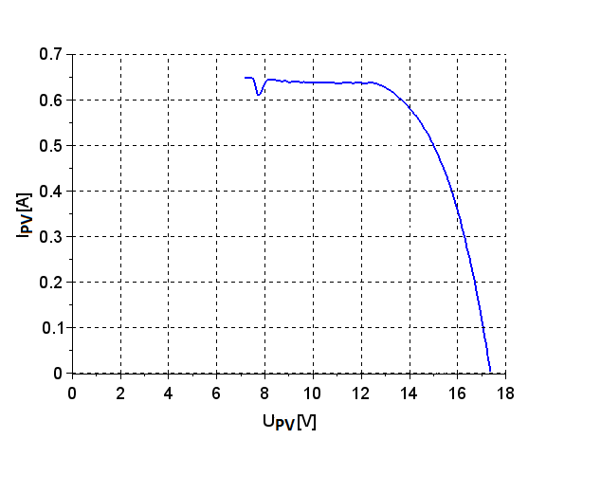
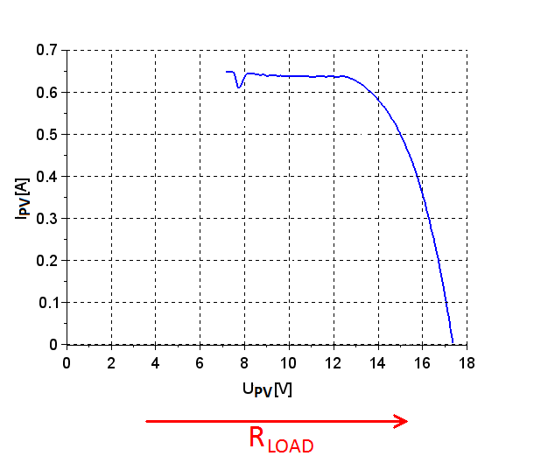
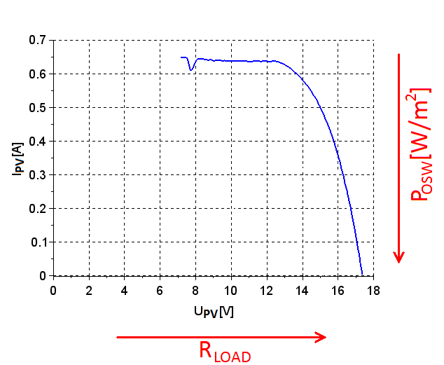
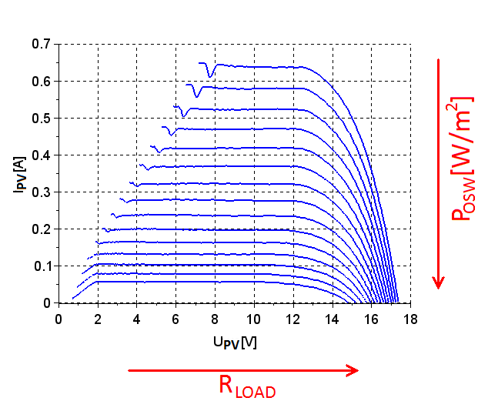
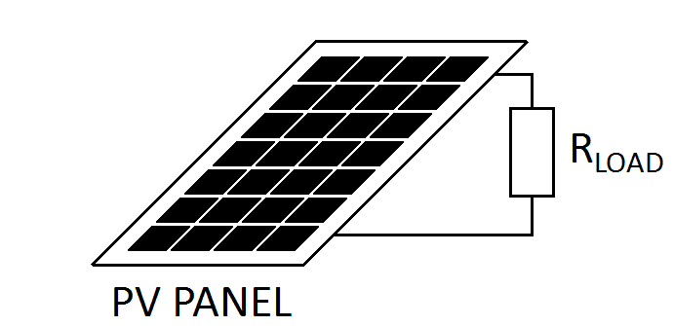
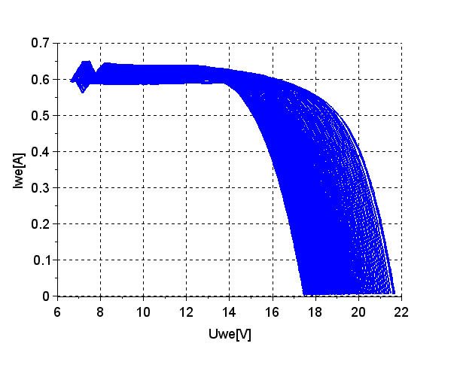
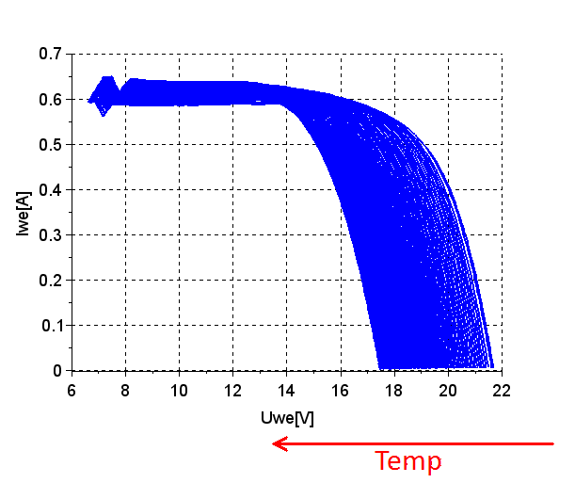
Charakterystyki I-V panelu fotowoltaicznego
*∆T=60ºC

Slide 4
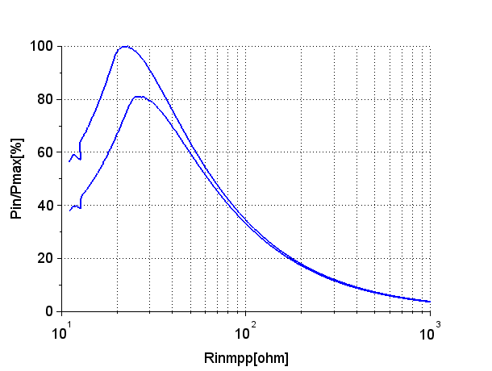
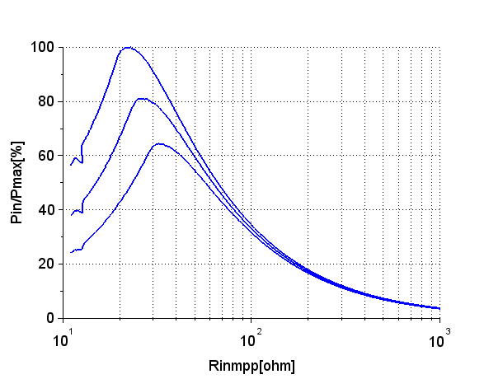
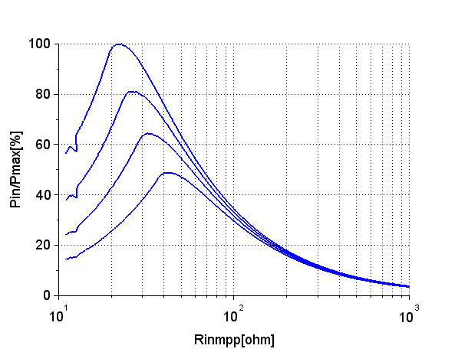
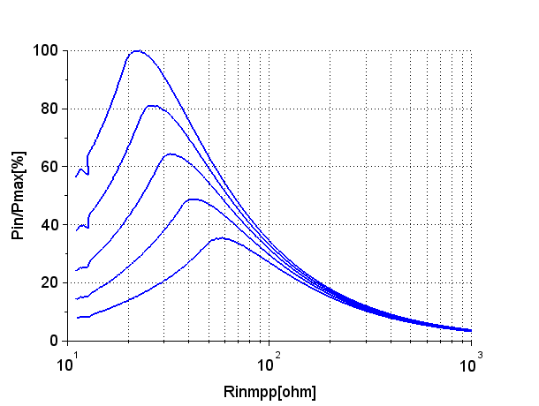
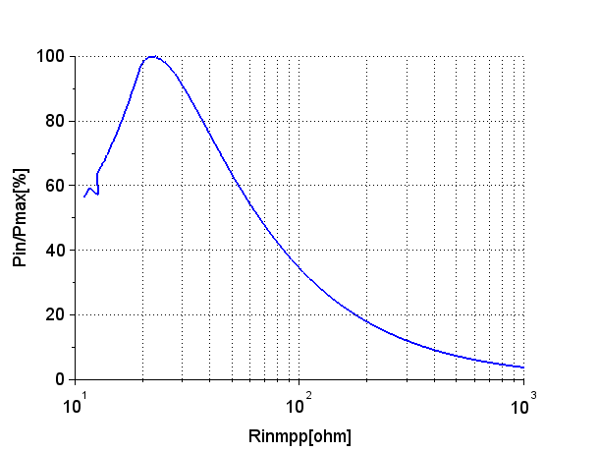
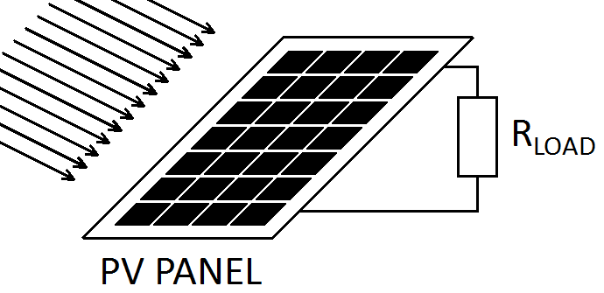
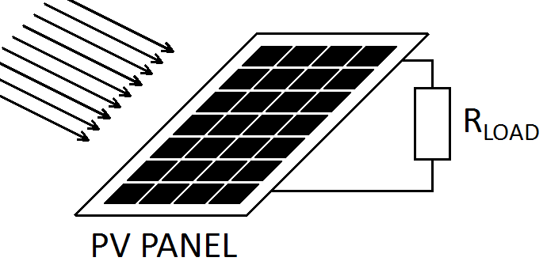
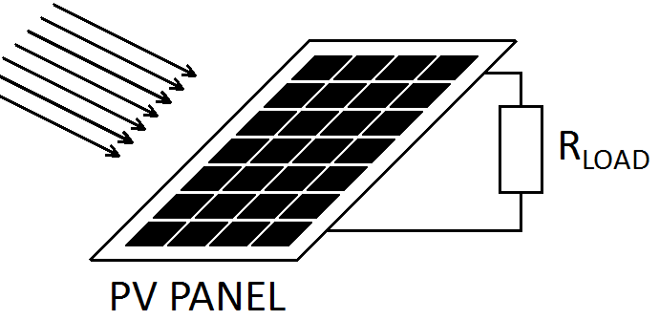
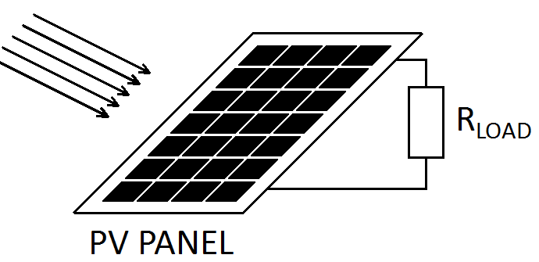
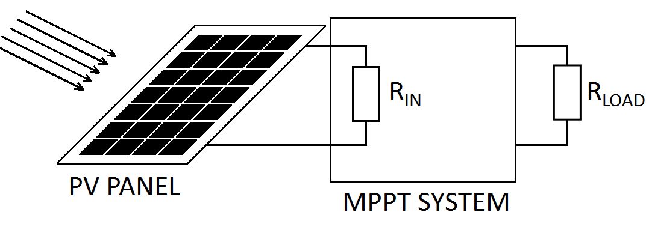
Charakterystyka mocy panelu fotowoltaicznego
Moc wyjściowa panelu dla różnego natężenia oświetlenia

Slide 5
Idea działania układu MPPT
Przetwornica BUCK:
$$R_{in}=\frac{R_{Load}}{D_{A}^{2}}$$
Przetwornica BOOST:
$$R_{in}=R_{Load}{\left(1−D_{A}\right)}^{2}$$
D_{A} – współczynnik wypełniania sygnału sterującego PWM

Slide 6
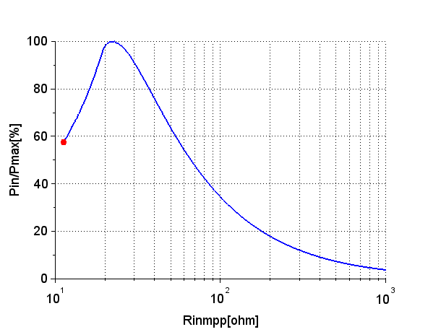
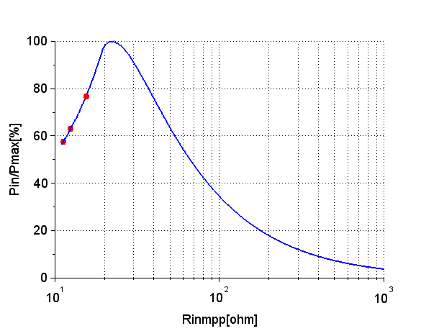
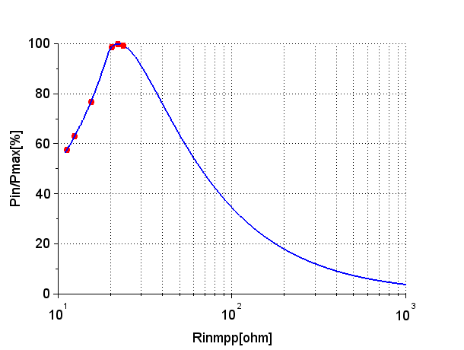
Algorytmy poszukiwania punktu maksymalnej mocy
Na szybkość działania algorytmu wpływają:
Długość kroku
Rodzaj algorytmu
Dynamika układu przetwornicy
Napięcie obwodu otwartego (V_{OC}) – MPP przy 80% V_{OC}
Prądu zwarciowego (I_{SC}) – MPP przy 80% I_{SC}
Perturb and Observe – przestrajanie układu MPPT, pomiar mocy, porównanie z wartością poprzednią …
Incremental conductance – pomiar ΔU/ΔI
Algorytmy sztucznej inteligencji

Slide 7
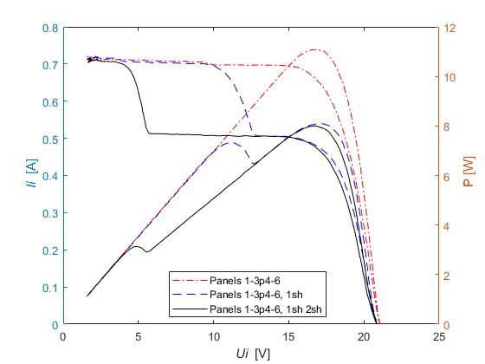
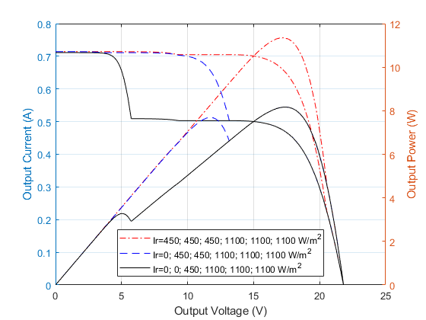
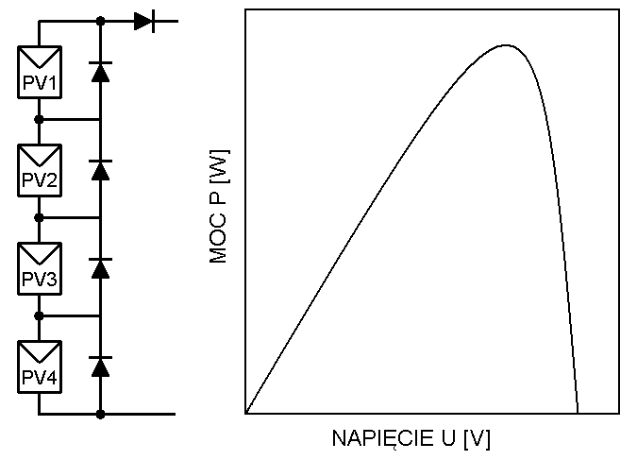
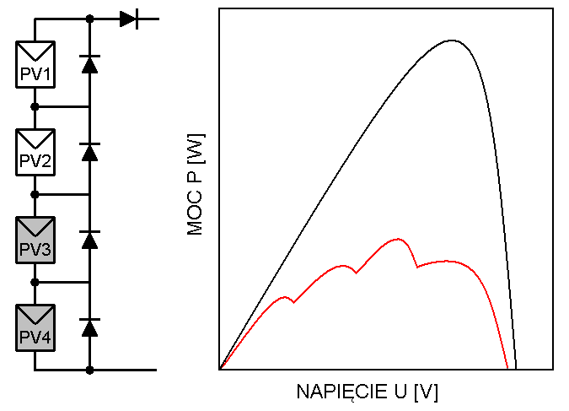
Częściowe zacienienie
Pomiar
Symulacja

Slide 8
Przeprowadzone prace badawcze
Wykonanie systemu pomiarowego
Pomiar charakterystyk prądowo-napięciowych w funkcji temperatury
Pomiar charakterystyk prądowo-napięciowych w funkcji natężenia oświetlenia
Pomiar częściowego zacienienia dla paneli niskonapięciowych
Zbadanie wpływu rezystancji pasożytniczych na charakterystyki statyczne układu MPPT

Slide 9
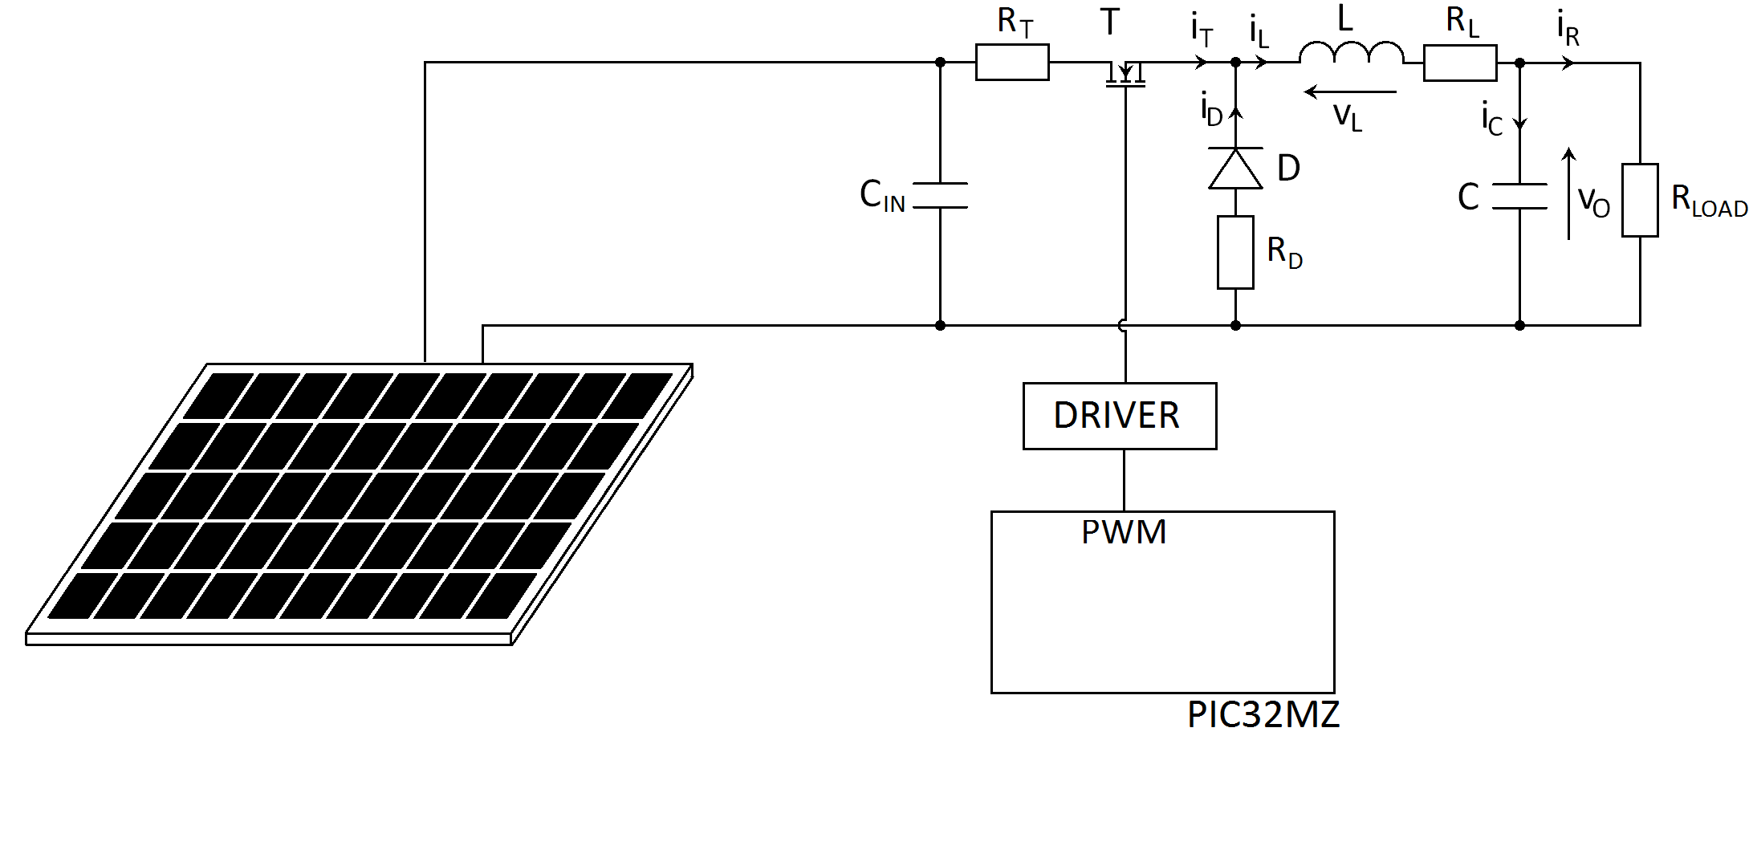
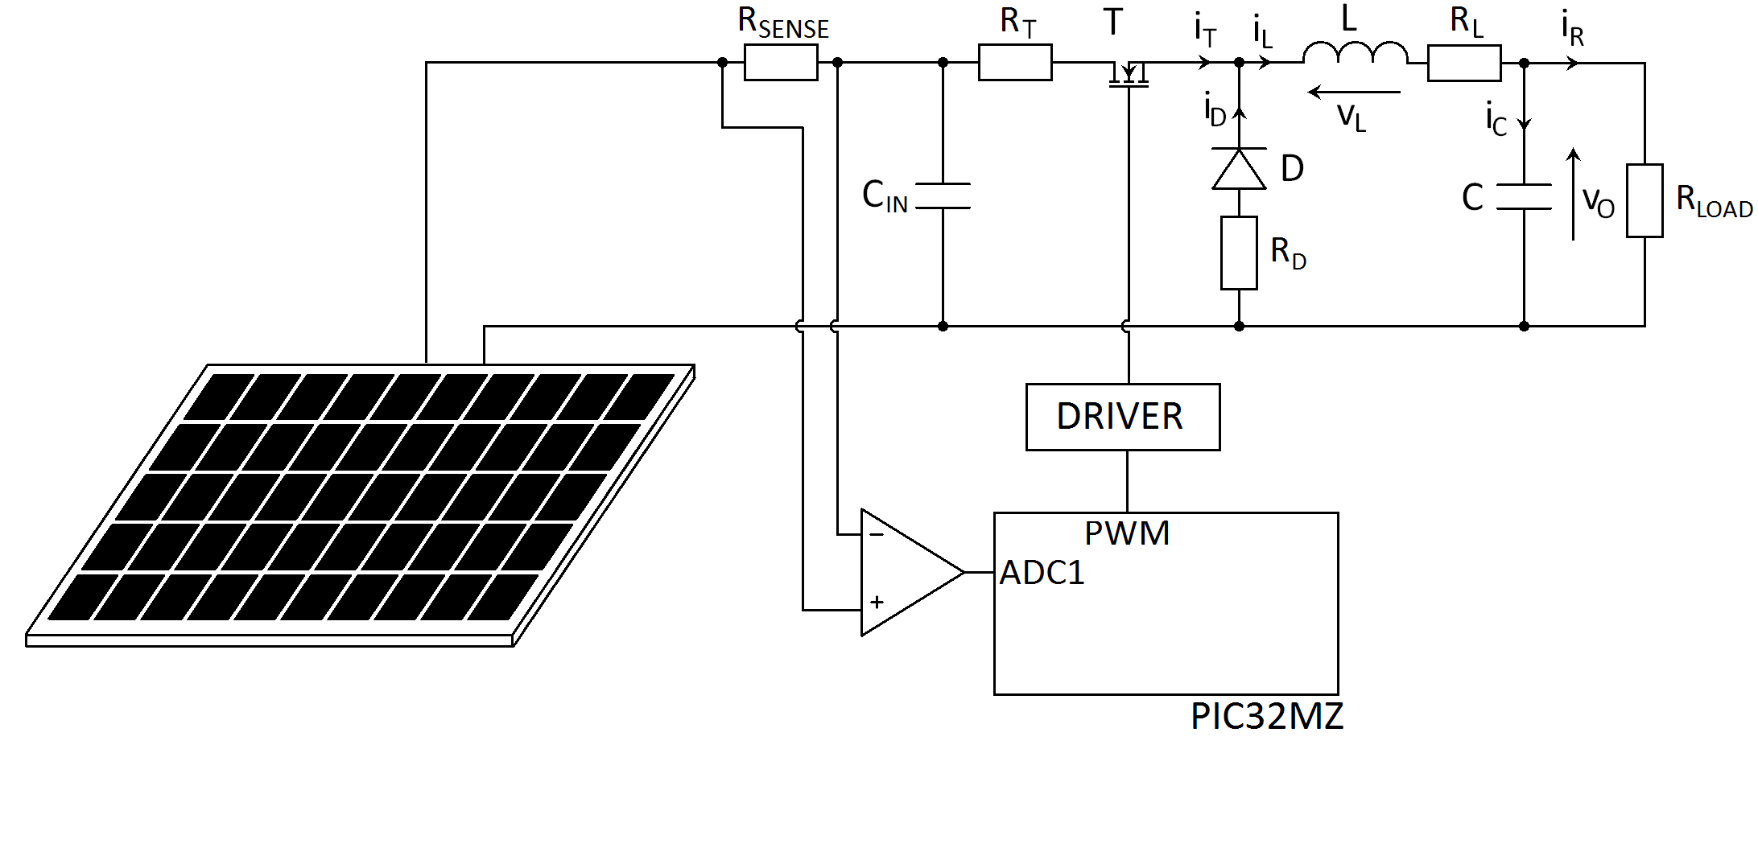
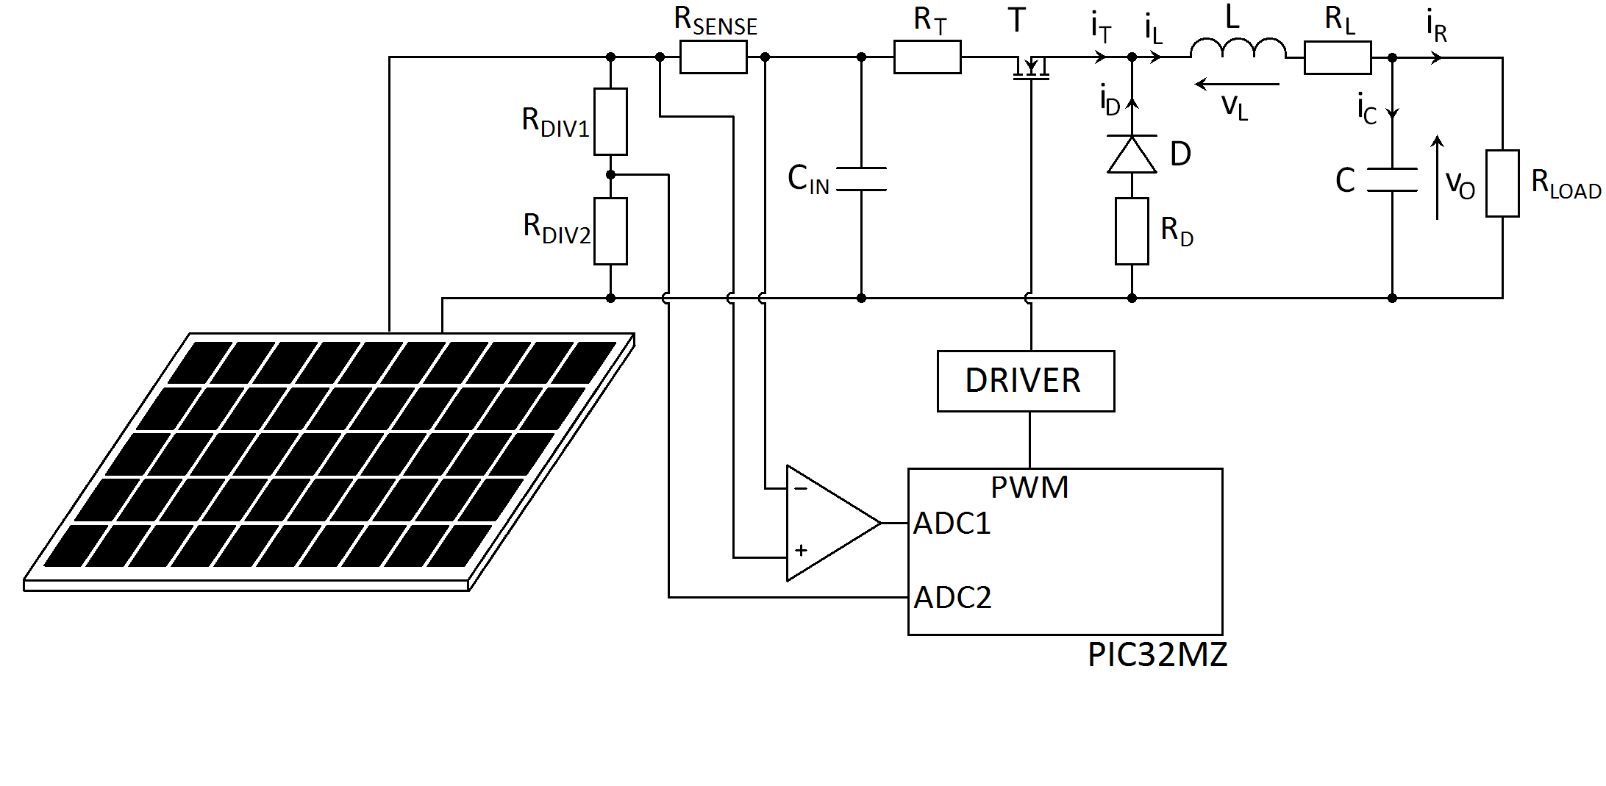
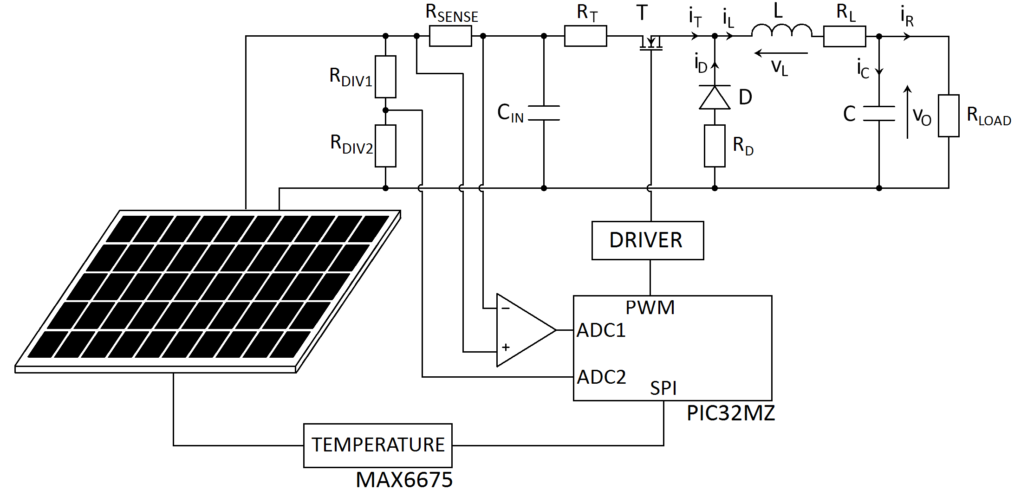
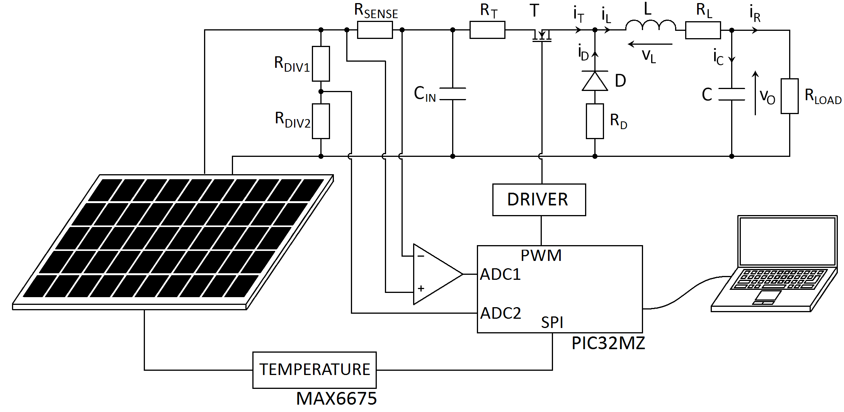
System pomiarowy

Slide 10
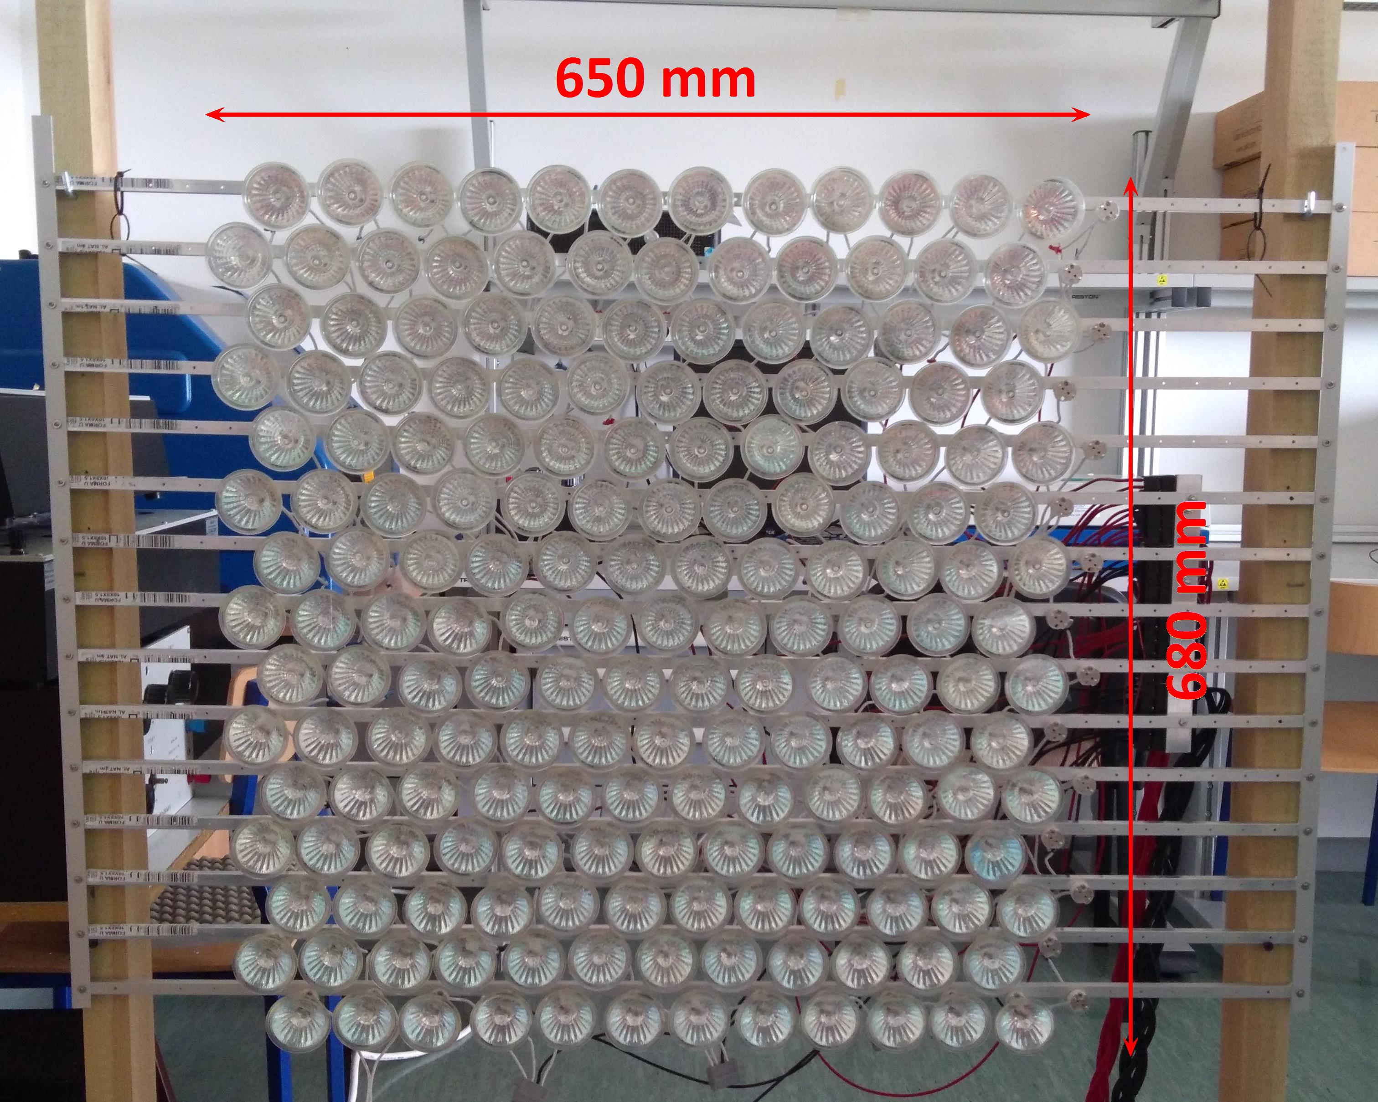
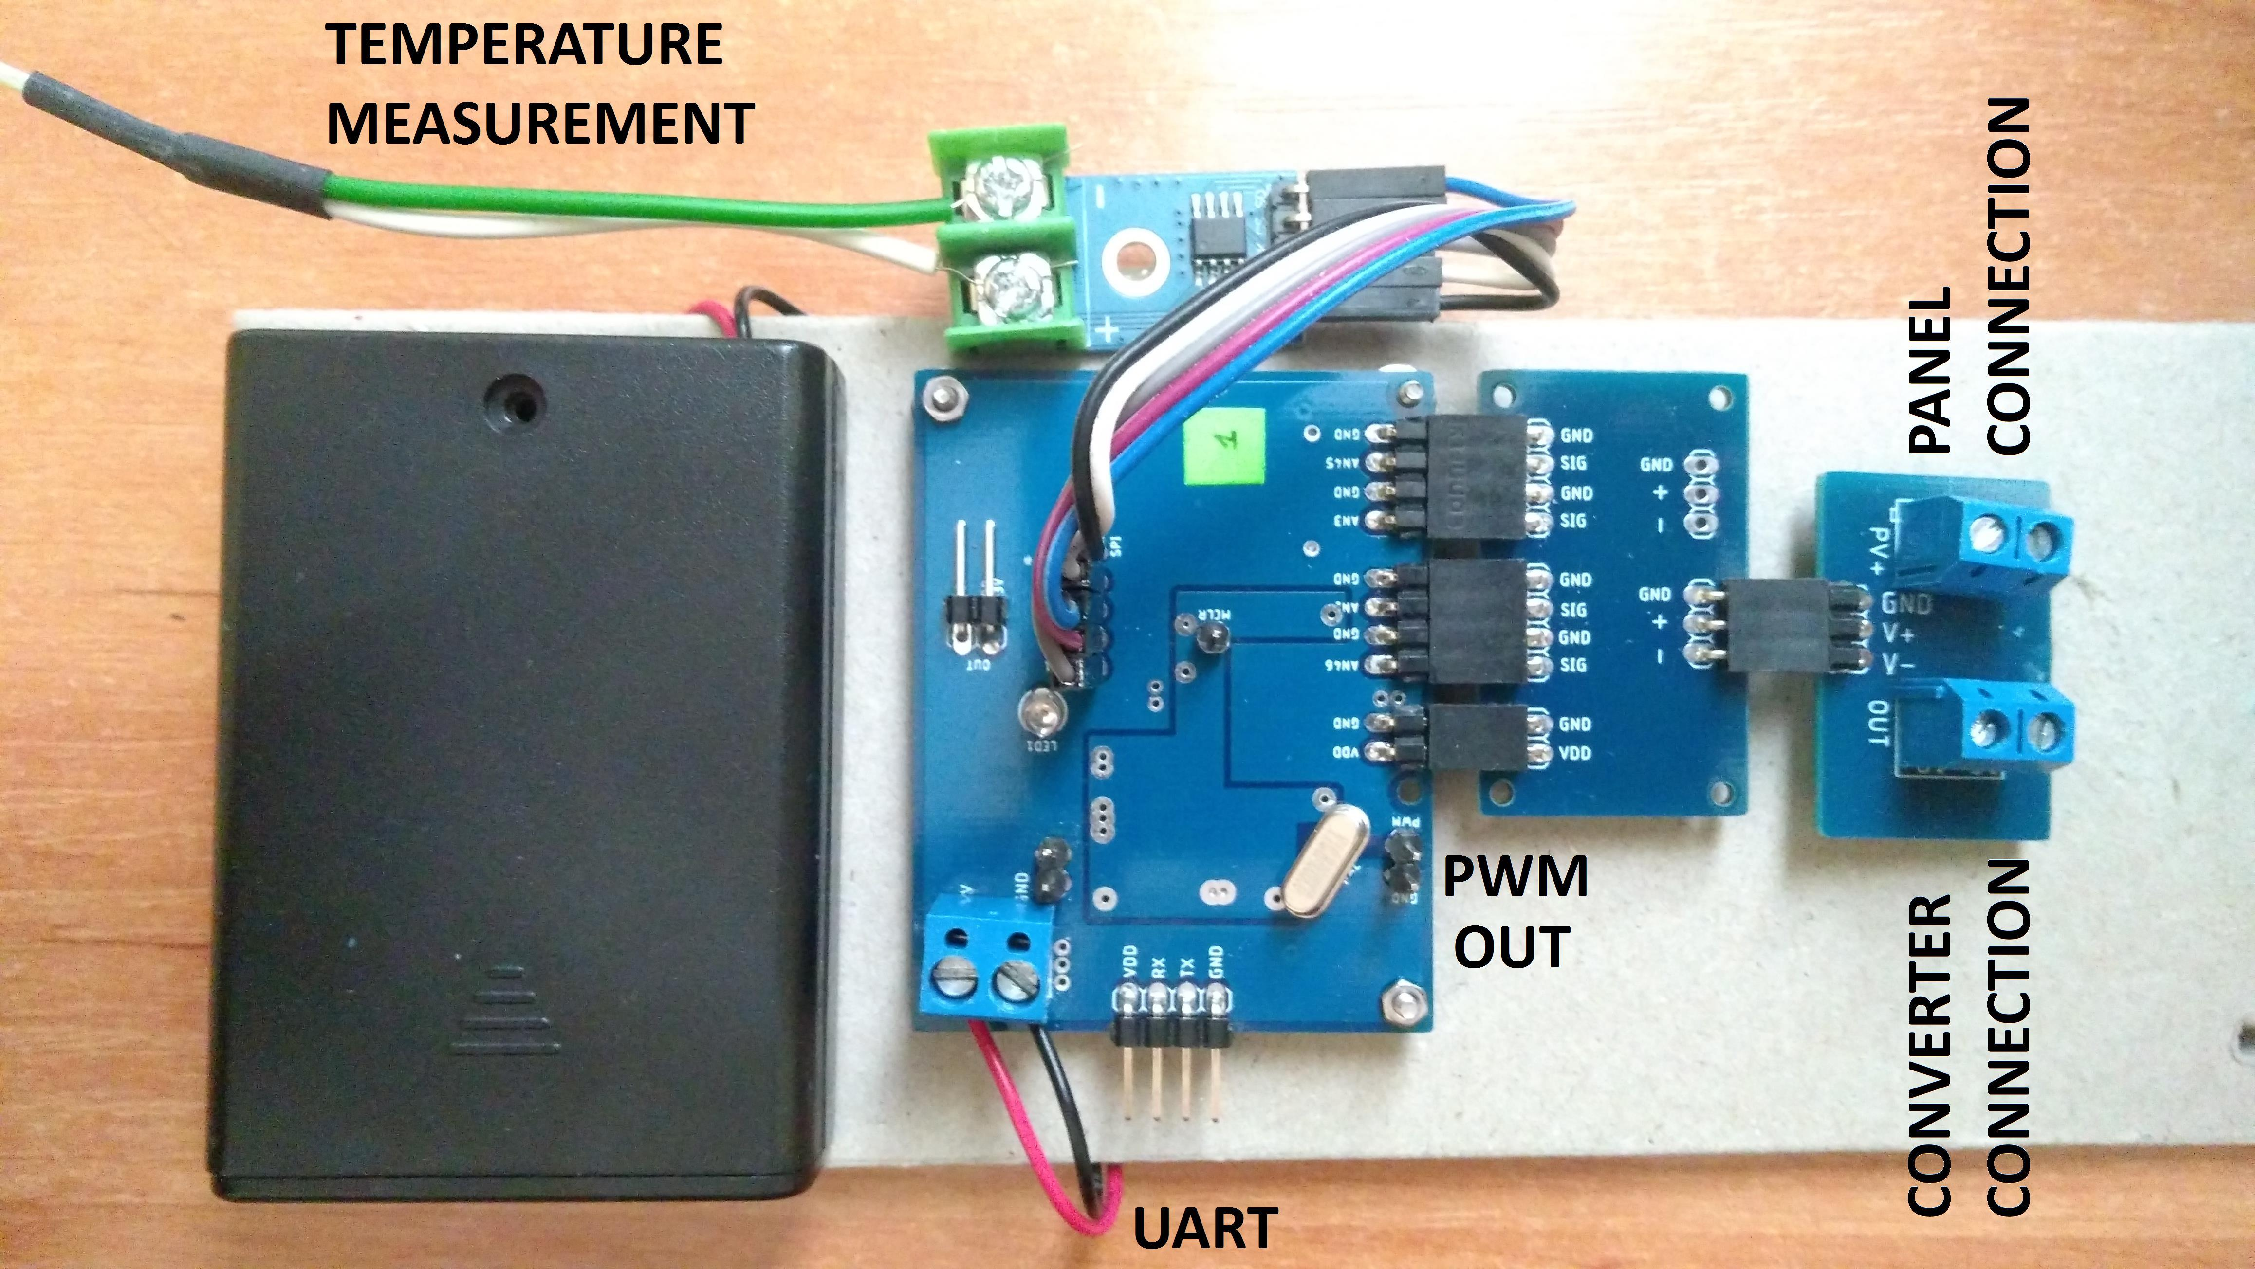
System pomiarowy

Slide 11
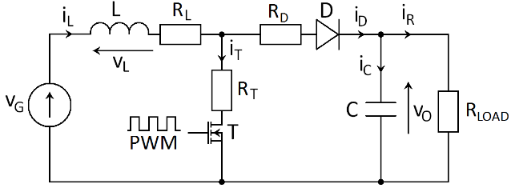
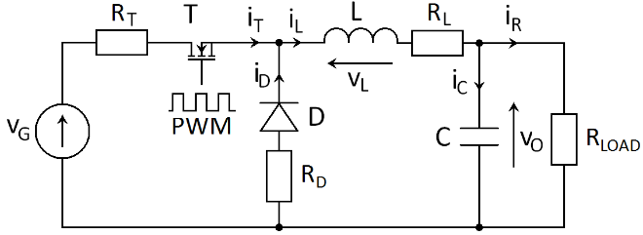
Opis rezystancji wejściowej przetwornic
Przetwornica buck
Przetwornica buck
Przetwornica boost
Przetwornica boost
$$R_{in}=\frac{R_{Load}}{D_{A}^{2}}$$
$$R_{in}=\frac{R_{Load}+R_{Z}}{D_{A}^{2}}$$
$$R_{in}=R_{Load}{\left(1−D_{A}\right)}^{2}$$
$$R_{in}=R_{Load}{\left(1−D_{A}\right)}^{2}+R_{Z}$$
$$R_{Z}=D_{A}\left(R_{T}−R_{D}\right)+R_{D}+R_{L}$$

Slide 12
Wyniki pomiarów i analiza
Rezystancja wejściowa przetwornicy Buck w punkcie maksymalnej mocy dla różnych natężeń światła: (a) PV 10 W, R_{LOAD}=10 Ω; (b) PV 10 W, R_{LOAD}=5 Ω; linia ciągła – model idealny; linie przerywane – model z rezystancjami pasożytniczymi; punkty – wyniki pomiarów
a)
b)

Slide 13
Planowane prace
Zbadanie wpływu rezystancji pasożytniczych na dynamiczne charakterystyki prądu wejściowego przetwornicy
Analiza porównawcza aktualnych algorytmów MPPT
Badanie wpływu zacienia paneli na charakterystyki I-V
Opracowanie modeli symulacyjnych uwzględniających zacienianie paneli
Opracowanie algorytmów poszukiwania punktu maksymalnej w sytuacji występowania wielu maksimów na charakterystyce P-D_{A}
Prace nad mikrosiecią wykorzystującą panele fotowoltaiczne

Slide 14
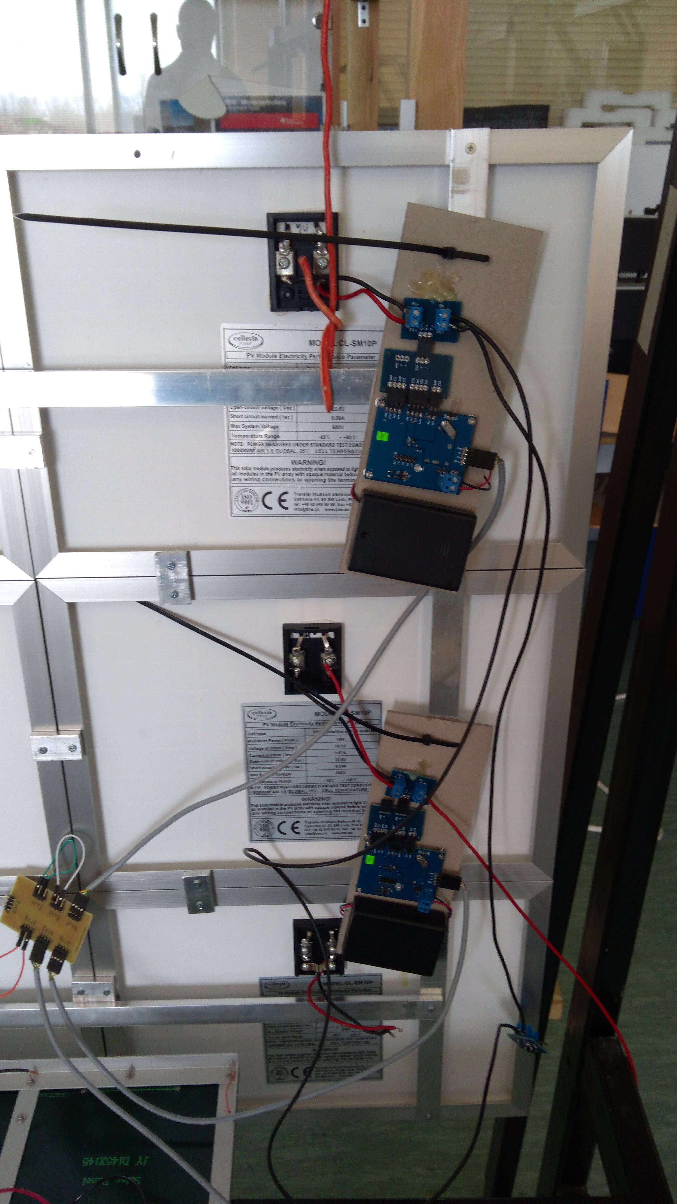
Zestaw paneli do badania efektu zacieniania

